Slide 1
Team H 探し物み～つけた！
小松 廉，神谷 啓太，横倉 広夢，陳 浩

Slide 2
みなさん探し物しますよね？
スマホ
財布
イヤホン
時計
実社会の必要性でみてみると
迷子の捜索
指名手配犯
侵入者の監視

Slide 3

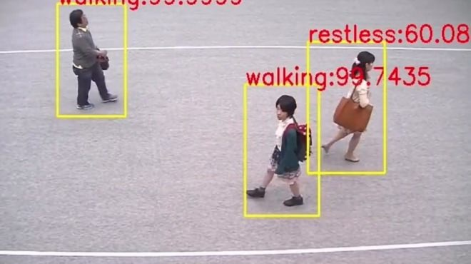

監視カメラ＋画像認識
高度な画像認識ができても固定カメラの映像では限界あり
・周囲を見渡す
・対象がありそうな場所に近づく
・障害物の裏を見る
・対象を色んな角度から撮影する
画像認識 + 適した写真を撮影する エージェントの動きの学習が必要

Slide 4
目的
深層強化学習を用いた
画像認識に適した写真を撮影する
エージェントの動きの学習
期待される行動
周囲を見渡す
対象がありそうな怪しげな場所に近づく
障害物の裏を見てみる
うまく認識できない場合は色んな角度から撮影

Slide 5
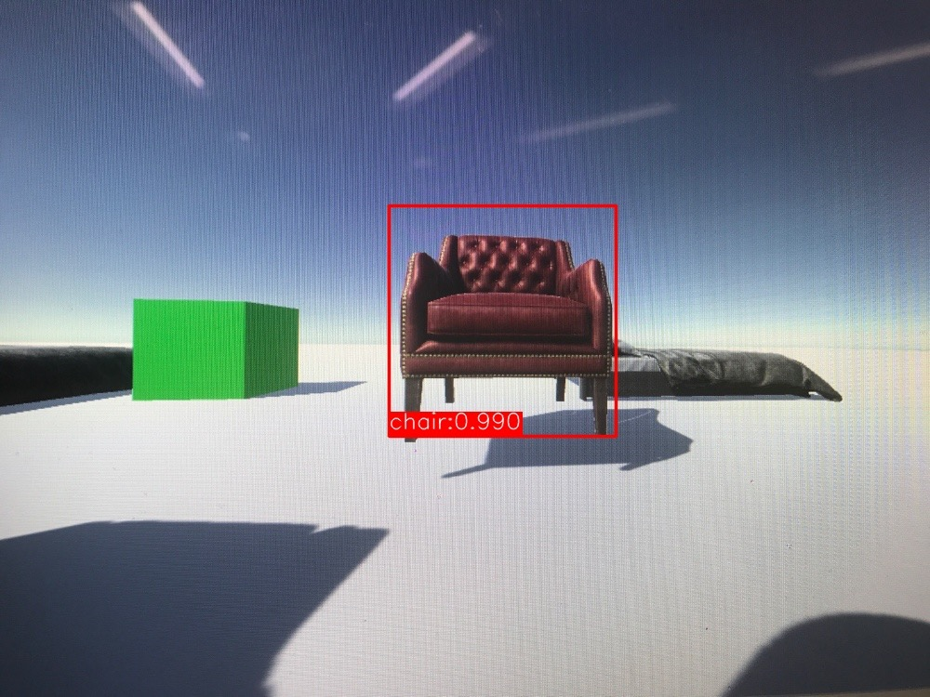
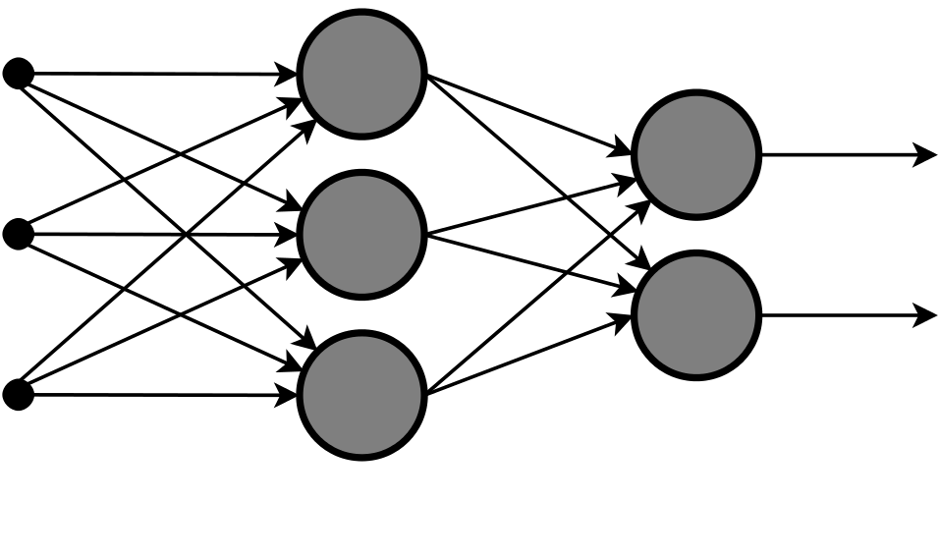
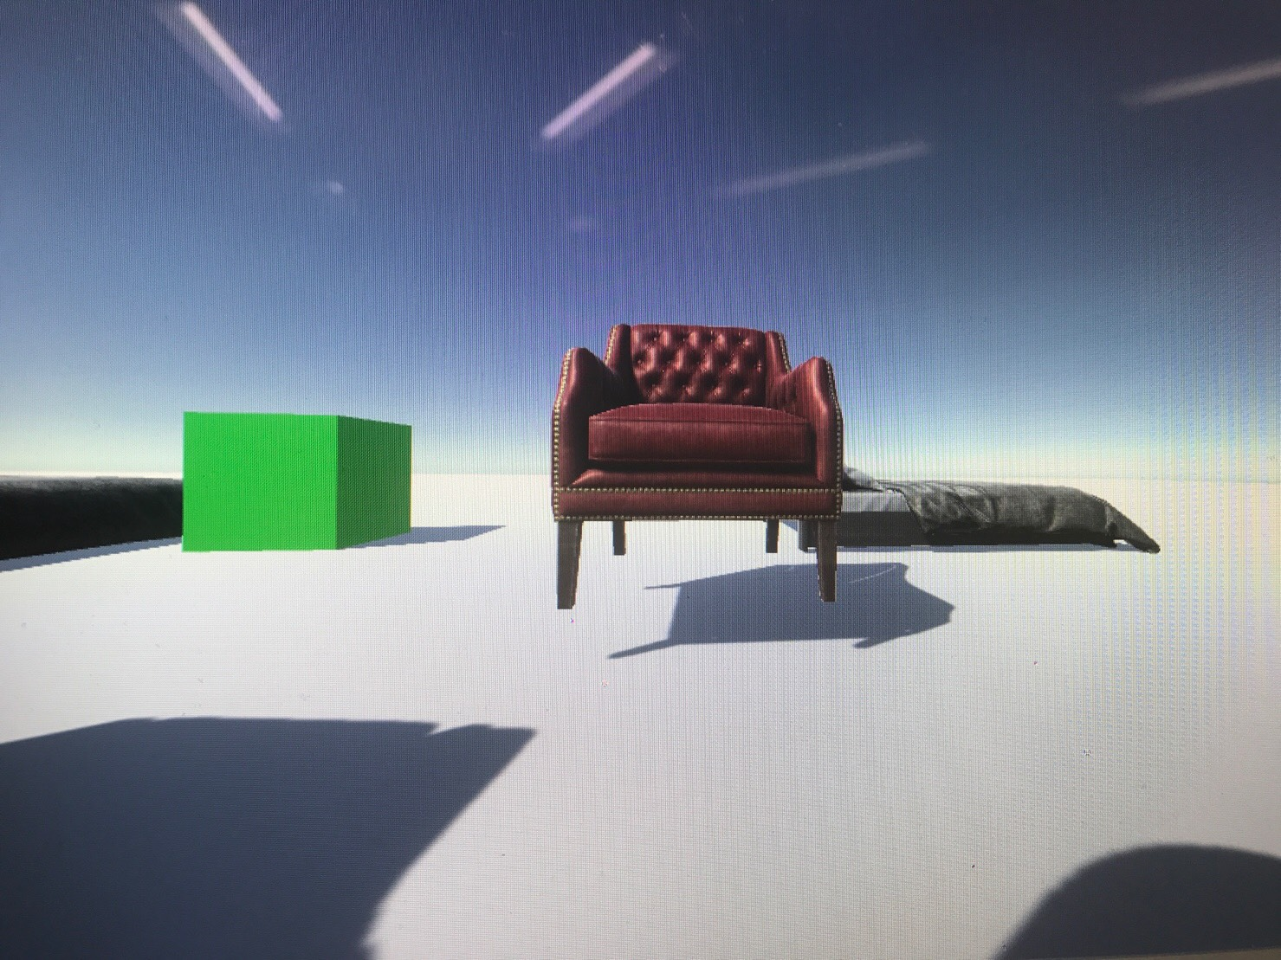


アプローチ
深層強化学習と画像認識を組み合わせて
対象物を認識することで報酬を与える
より画像認識しやすくするような行動を学習できるか？
画像認識
報酬
行動
エージェント

Slide 6
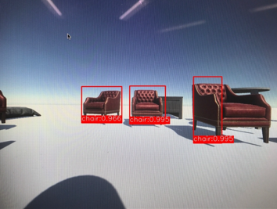
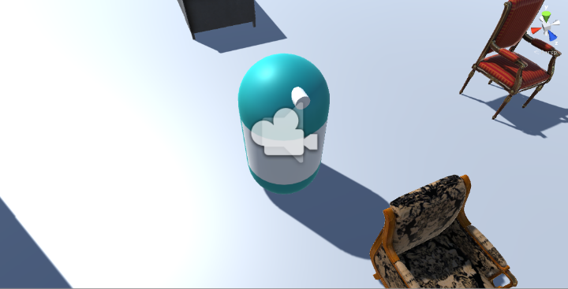

提案手法の概要
エージェントが仮想空間内を移動し 目的の物体を視認すると報酬獲得
状態（入力）：エージェントの一人称視点映像
行動：エージェントの動作（進む、右を向く、左を向く）
報酬：対象とする物体（椅子）を視認（＋１）
制限時間を迎えるとエピソード終了
状態：
エージェントの
一人称視点
環境：仮想空間
行動：

Slide 7
DQNによる最適行動の学習
DQN(Deep Q-Network)： Q関数と呼ばれる行動価値関数を推定するための多層ニューラルネットワーク
入力：グレースケール（224 x 224 pixel ) 過去4フレーム
中間層：4層の畳み込み層、2層の全結合層
出力：３ノード（進む、右に向く、左に向く）
使用したネットワークの構造
進む
…
右を向く
左を向く
Conv1: 8x8 kernel を32個
Conv2およびConv3:
: 4x4 kernel を64個
Conv4: 3x3 kernel を64個
stride = kernel width/ 2
gray scale
4 x 224 x 224
6400
512
3
FC1
FC2

Slide 8
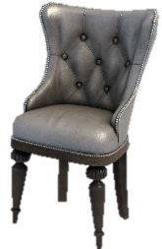
報酬：Faster R-CNNによる対象物体の視認
入力画像に対してFaster R-CNNを適用し、 対象物体（椅子）が認識されると報酬（＋１）が獲得できる
同じ椅子を再度認識して二重報酬を防ぐため、一度認識した椅子は消去
仮想空間の情報から，視認が成功したか、どの椅子を消去するかを判断
Faster R-CNN (Ren et al, 2015)
「どこに」「何が」映っているか認識できる物体検出器
R-CNN, Fast R-CNNの高速化版
視認成功判定アルゴリズム
エージェントの
向き・方向を取得
Faster R-CNN
の適用
実際に存在する場所と 閾値以下なら視認成功
一人称視点より 椅子の場所を推定

Slide 9
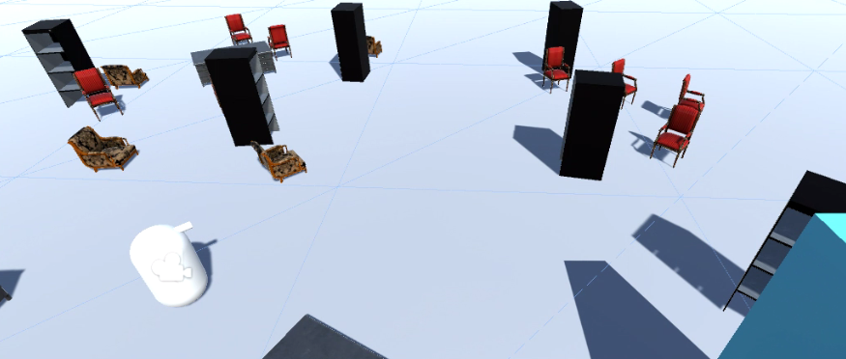
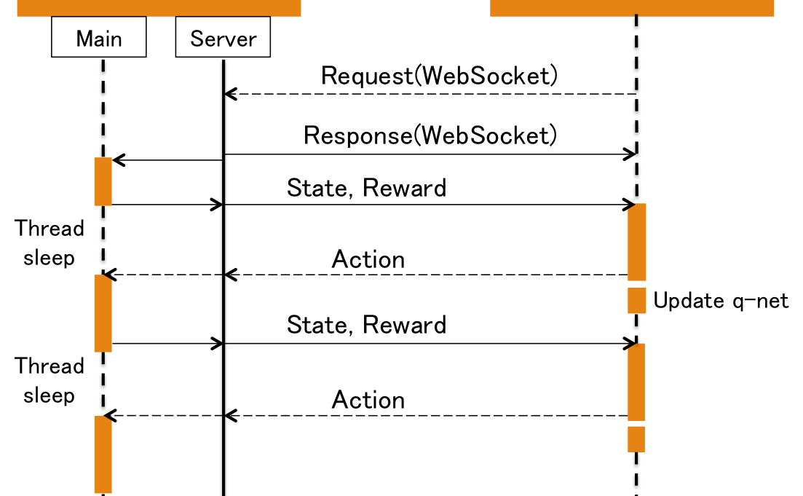
学習環境
LIS (Life in Silico) ver2
ドワンゴ様が作成したAI学習環境
Unityと強化学習を容易に組み合わせることができ Agentが成長していく様子をUnity上で確認可能
対象物と障害物
対象物（椅子）20個，障害物（机と棚）10個，壁1個を 毎エピソードごとにランダムの位置に配置
Unityの学習環境のイメージ図
Agent とServerのシーケンス図

Slide 10
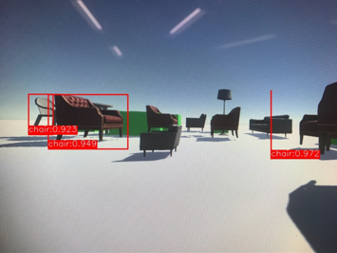
仮想空間における物体（椅子）認識結果
Faster R-CNNを学習済みネットワークで活用
21個のクラスが認識可能であり椅子の判別も可能
Unity上での椅子の認識結果
適度な位置角度だと 認識可能
遠くのものや角度によっては 認識が難しい
適切な位置角度から椅子を見る行動が獲得できるか？

Slide 11
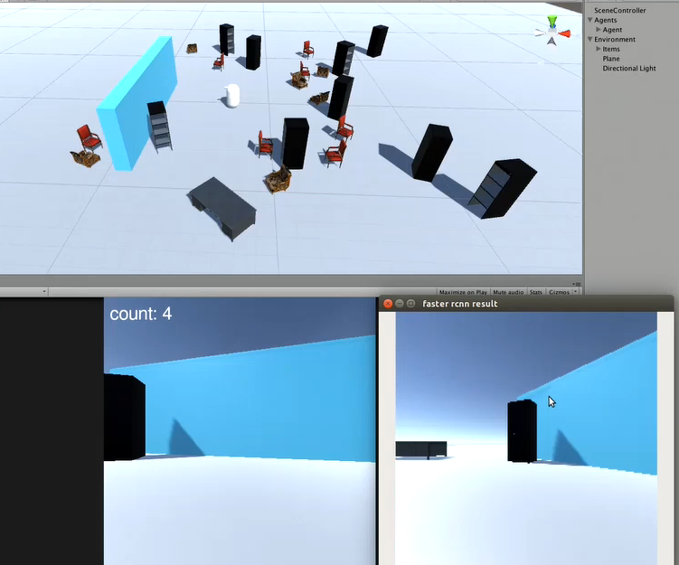
学習初期の様子
状態： エージェントの一人称視点
行動： エージェントの動作 （進む、右向く、左向く）
報酬： 椅子を視認（＋１）
制限時間（150行動）で エピソード終了
上部：環境設置カメラ
左下：エージェント一人称視点 右下：Faster R-CNN 椅子の認識結果

Slide 12
学習結果

Slide 13
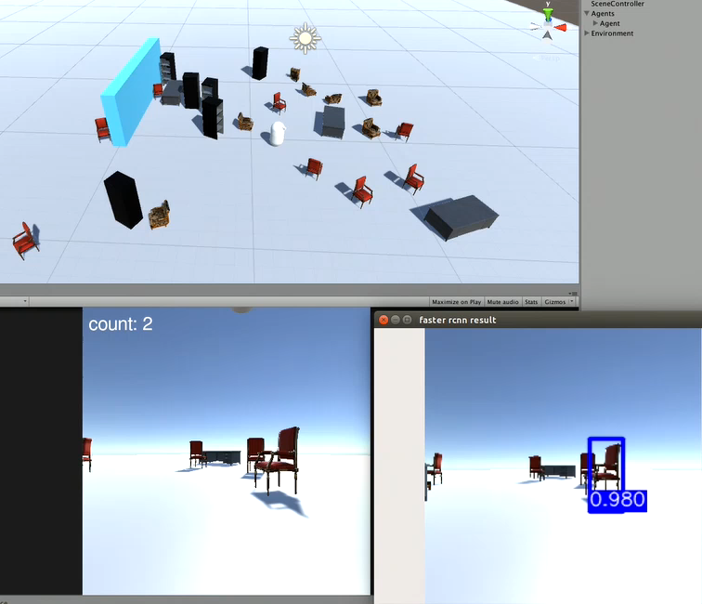
得られた行動
見渡して怪しげなところに近づいて認識している？
Notes:
壁から少しはみ出た椅子も回り込んで認識している

Slide 14
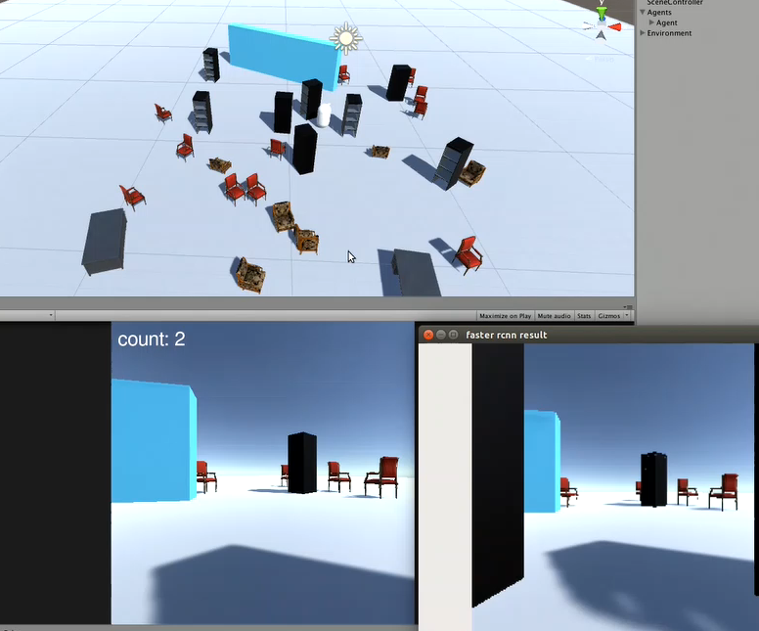
得られた行動その2
棚の裏の椅子も認識している

Slide 15
接触報酬との比較実験

Slide 16
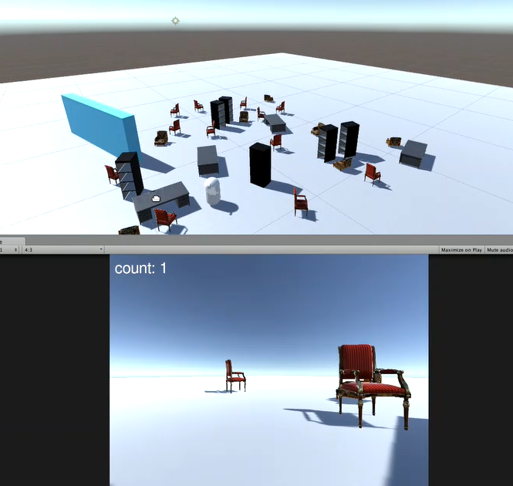
報酬を変更したものとの比較
椅子を視認したら報酬から椅子に接触したら報酬に変更
画面の中央に椅子が来たら直進！

Slide 17
まとめ
画像認識に適した写真を撮影する
エージェントの動きの学習
対象物を視認した際に報酬を与えることで
見渡して怪しげなところに近づく行動の獲得
障害物の裏にも回り込んで対象物の捜索
接触報酬とは全く異なる行動獲得

Slide 18
今後の展望
同じ棚の裏を2度見に行くという無駄な行動をなくす
ネットワークへの長期記憶の追加
地図生成する枠組みの追加
SLAM（地図生成と自己位置推定）と組み合わせる
認識した対象物の位置がマークされた地図生成が可能
現実的な環境での学習＆物体認識の結果のDQNへの入力
障害物特有の行動の学習 ex. 椅子を探す場合は机の近くを探す
対象物が移動する場合の行動学習
不審者を追跡する警備ロボットへの応用

Slide 19
謝辞
ご清聴ありがとうございました！
東京大学 中山秀樹先生
GPU搭載PCの貸出
PFN様
先端人工知能論２の講義で扱ったDQNのプログラム
stssg526様（https://github.com/stssg526）
LIS (Life in Silico) ver2 https://github.com/stssg526/lis/tree/lisver2
mitmul様（https://github.com/mitmul）
Faster R-CNNのChainer実装 https://github.com/mitmul/chainer-faster-rcnn

